Slide 1
ПРЕДМЕТНО-ПРОСТРАНСТВЕННАЯ СРЕДА ДОУ. Старший воспитатель МБДОУ д/с «Золотой ключик» сл. Большая Мартыновка Савчук Н.В.

Slide 2
Требования создания образовательной среды:
Гарантирует охрану и укрепление физического и психического здоровья детей;
Обеспечивает эмоциональное благополучие детей;
Способствует профессиональному развитию педагогических работников;
Создаёт условия для вариативного дошкольного образования;
Обеспечивает открытость дошкольного образования;
Создаёт условия для участия родителей (законных представителей) в образовательной деятельности.

Slide 3
(основа образовательной среды любого ДОУ базисные требования N ПД и вариативные, с учётом времени)
Развивающая предметно-пространственная среда обеспечивает максимальную реализации образовательного потенциала пространства группы, материалов, оборудования и инвентаря для развития детей дошкольного возраста.

Slide 4
Специально организованная развивающая предметно-пространственная среда – насыщенная, естественная, комфортная, включает в себя:
- предметное содержание;
- пространственную организацию;
- изменения во времени;

Slide 5
Показания для применения
- задачи;
- методическая поддержка;
- подготовительная работа;
- основной этап;
ЗАДАЧИ:
- создание максимально комфортных условий для каждой возрастной группы
- подбор игр и игрушек с учётом возраста и возможностей детей;
- лечебный эффект среды;
Наличие в помещениях оборудования:
- здоровьесберегающего;
- позволяющего удовлетворять потребность в движении;
- используемого в профилактических целях аэрооборудования, профилактики плоскостопия, тренажёров для глаз и др.

Slide 6
ПРИНЦИПЫ ПРОЕКТИРОВАНИЯ ППРС:
- насыщенность; (возможности для обеспечения игровой, продуктивной изобразительной и других видов деятельности с учётом возраста детей).
- трансформируемость; (предполагает возможность изменения среды в зависимости от образовательной ситуации и складывающихся интересов).
- полифункциональность; (возможность разнообразного использования различных составляющих среды, не закреплённых способами употребления).
- вариативность; (различные виды пространства для игры, уединения, конструирования и периодическая сменяемость игрового материала)
- доступность; (всех помещений + свободный доступ детей к игрушкам)
- безопасность; (комплексная безопасность продукции игрушек, дидактического материала, предназначенного для детей, соответсвие техническому регламенту, обучающие свойства, принадлежность к народным промыслам, пожарная, …)

Slide 7
РАЗВИВАЮЩАЯ СРЕДА ОБЕСПЕЧИВАЕТ:
- охрану и укрепление физиологического и психологического здоровья;
- духовно-нравственное воспитание;
- качество дошкольного образования;
- привлекательность для детей и родителей;
- комфортность;

Slide 8
ТРЕБОВАНИЯ СаНПиН к ППРС:
- гигиенические;
- педагогические;
- эстетические;
С учётом основных видов детской деятельности:
спокойная рабочая развития двигательной активности
(картины, (столы, (спортивное ,
диванчики, настольные игры, оборудование, ковёр)
кроватки) Изо уголки)

Slide 9
КОМПЛЕКСНОЕ ОСНАЩЕНИЕ ППРС
Организация разнообразных видов детской деятельности;
Выявление и развитие способностей детей;
Освоение основной общеобразовательной программы;
Учёт национально-культурных, демографических, климатических условий.

Slide 10
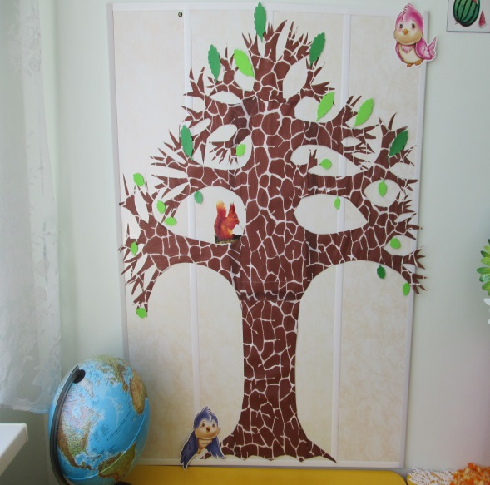
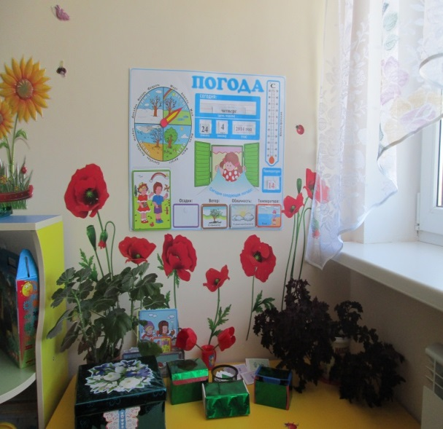
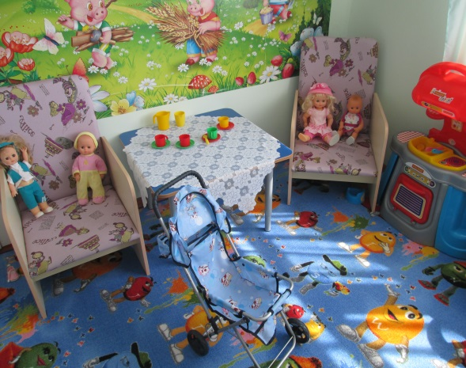
СПАСИБО ЗА ВНИМАНИЕ !

